Slide 1
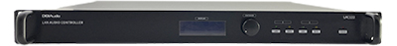
LAN AUDIO CONTROLLER
LAC122
오디오, 접점, RS-232 통신을 LAN으로 송수신
최대 송신 측 1대 수신 측 8대까지 사용 지원
입력채널수 : 2
출력채널수 : 2
형태 : 랙타입
신호대잡음비 : 70dB
전고조파의율 : 0.3%
주파수응답 : 30Hz~15kHz
사용전원 : DC 24V / 1A 이하
외형규격(W x H x D)mm : 482 x 44 x 350
통신방식 : RS-232
입력채널종류 : Line
종류 : LAN AUDIO CONTROLLER
소비전력 : 7W
무게 : 3.5kg

